Slide 1
Детский сад комбинированного вида «Солнышко»
Республика Мордовия Чамзинский район
пос. Чамзинка
«Знакомимся с профессиями»
Воспитатели:
Назаркина И.А.,Кузьмина Н.А.
2019 г

Slide 2
Цель проекта:
Развивать у детей интерес к различного рода профессиям. Воспитывать уважение к труду и его результатам.

Slide 3
Задачи:
Закрепить представления детей о таких профессиях как: строитель, повар, фермер, ветеринар, парикмахер, программист, пожарный, продавец, библиотекарь, экскурсовод.
Вызвать интерес к практическому применению профессии, т.е. попробовать себя в роли взрослого.
Расширять словарный запас детей, активизировать речевую деятельность.
Приобщать дошкольников к культуре мордовского народа, формировать интерес и уважение к малой родине на основе ознакомления с культурой и традициями мордовского народа.

Slide 4
Тип проекта: творческий, краткосрочный
Сроки реализации: январь – февраль 2019 г

Slide 5
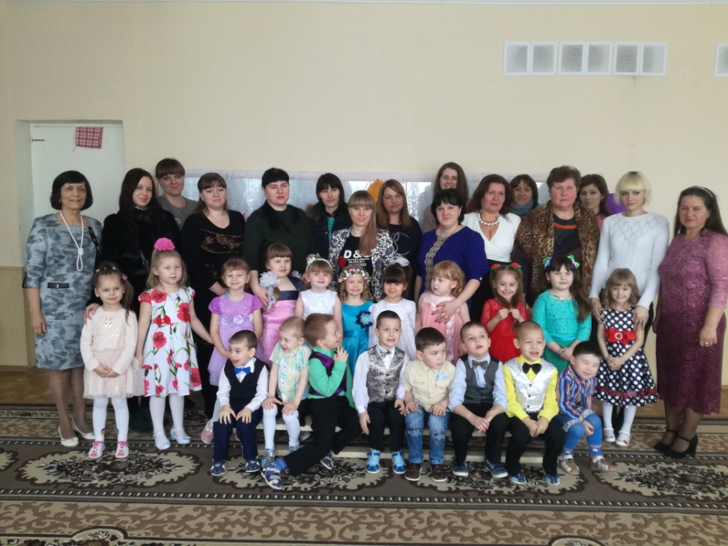
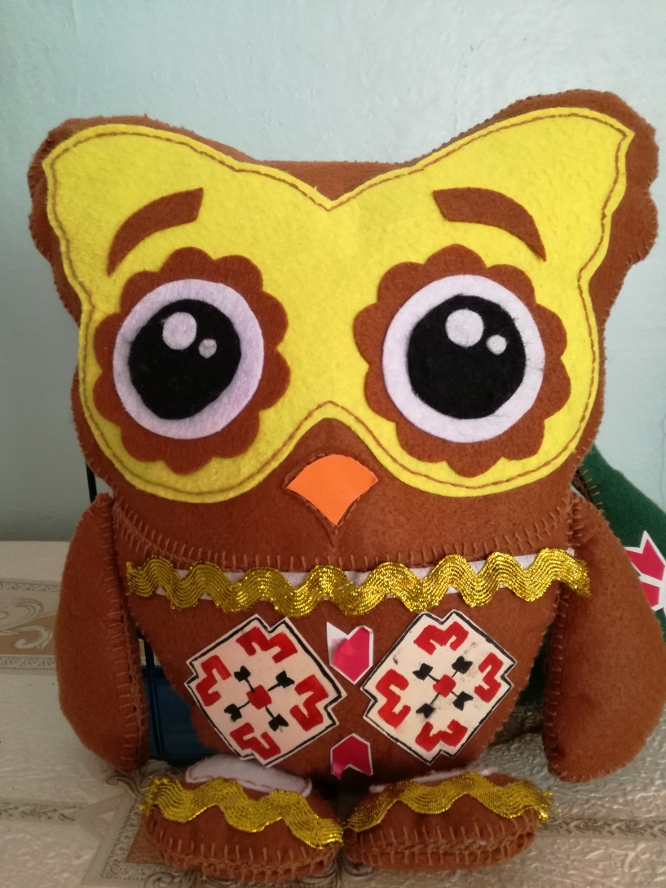
Участники проекта: дети старшей группы, родители воспитанников, воспитатели, атя, баба, Куйгорож.

Slide 6
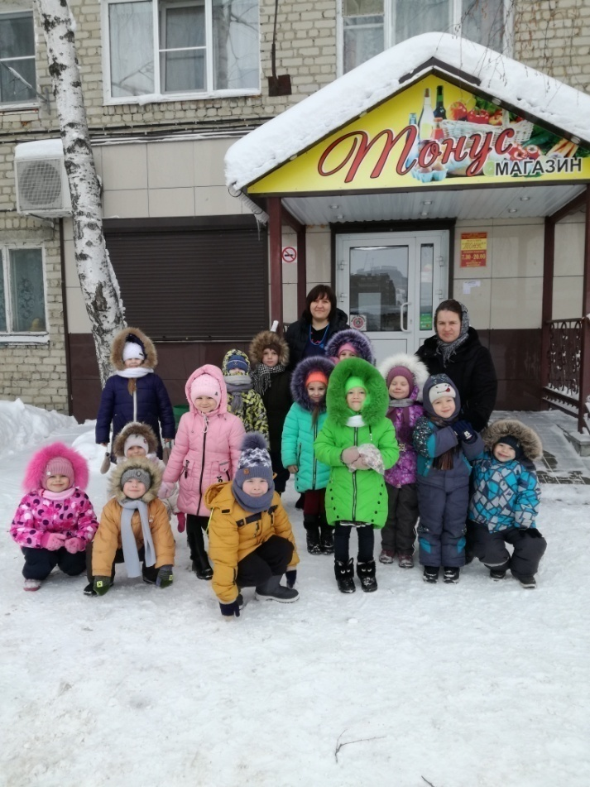
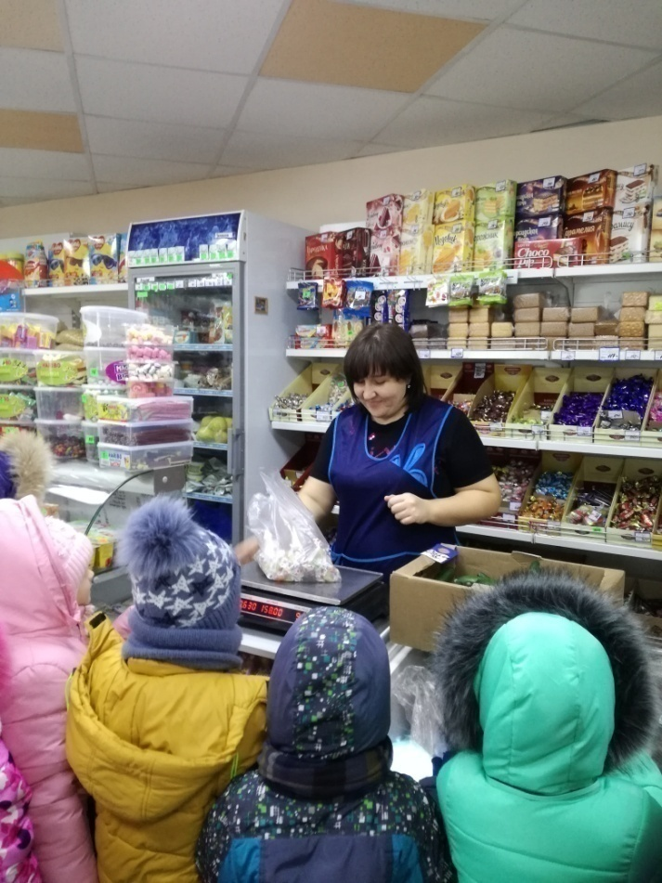
Реализация проекта «Знакомимся с профессиями», через организацию различных видов деятельности детей и взрослых.
Экскурсия в магазин
Продавец

Slide 7
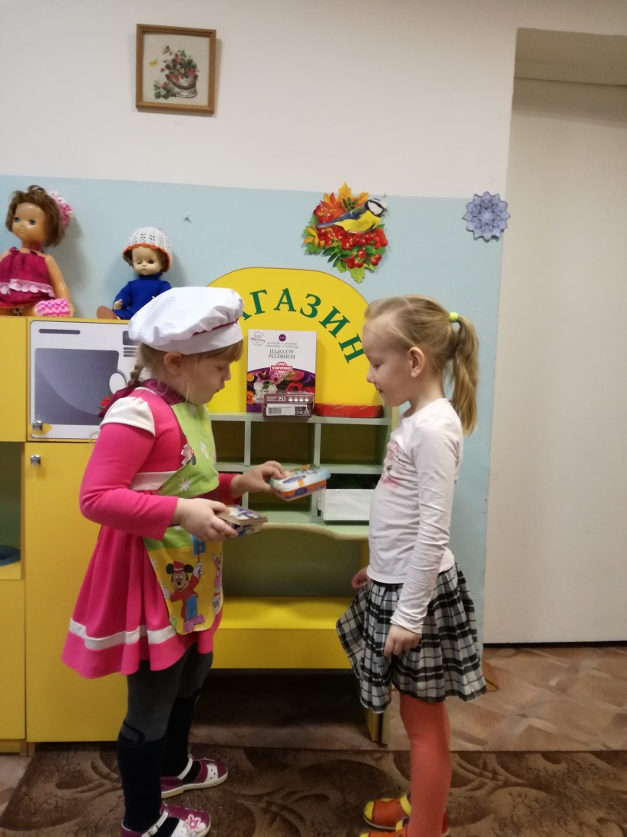
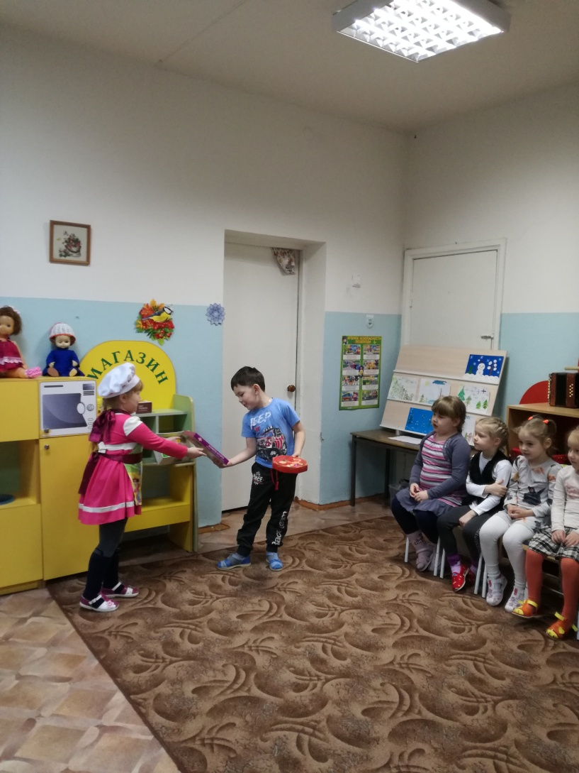
Сюжетно-ролевая игра «Магазин»

Slide 8
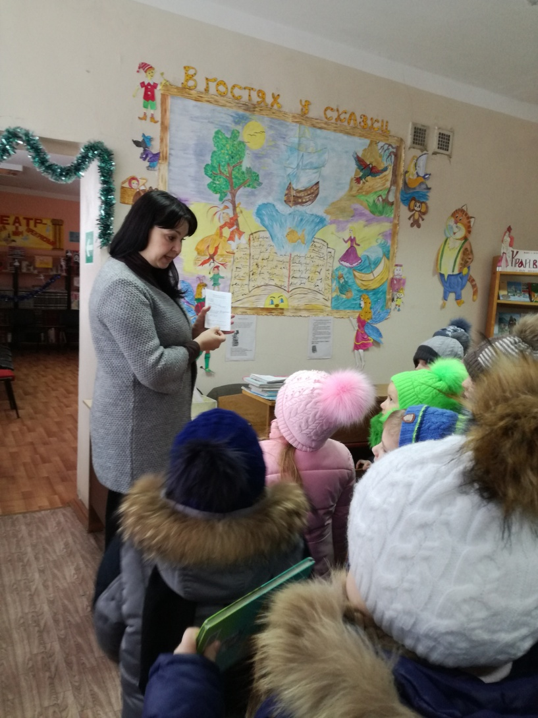
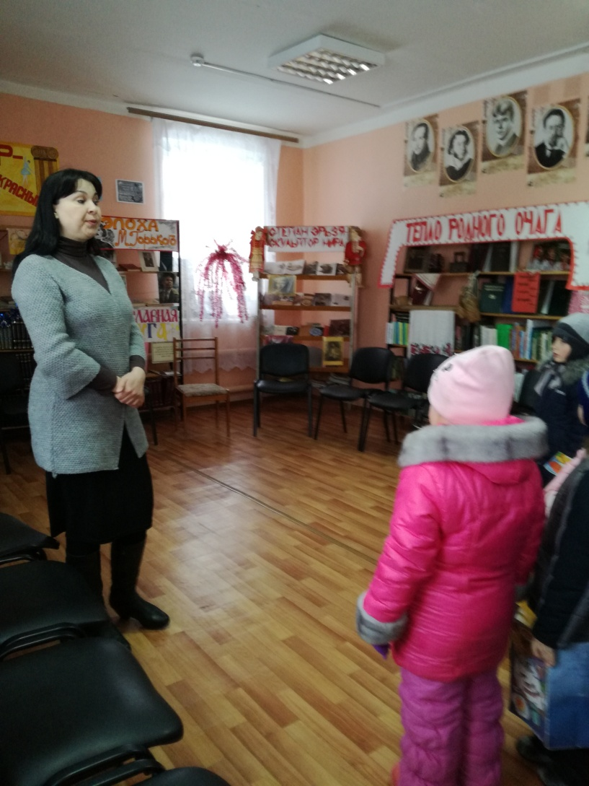
Экскурсия в библиотеку – знакомимся с профессией библиотекаря

Slide 9
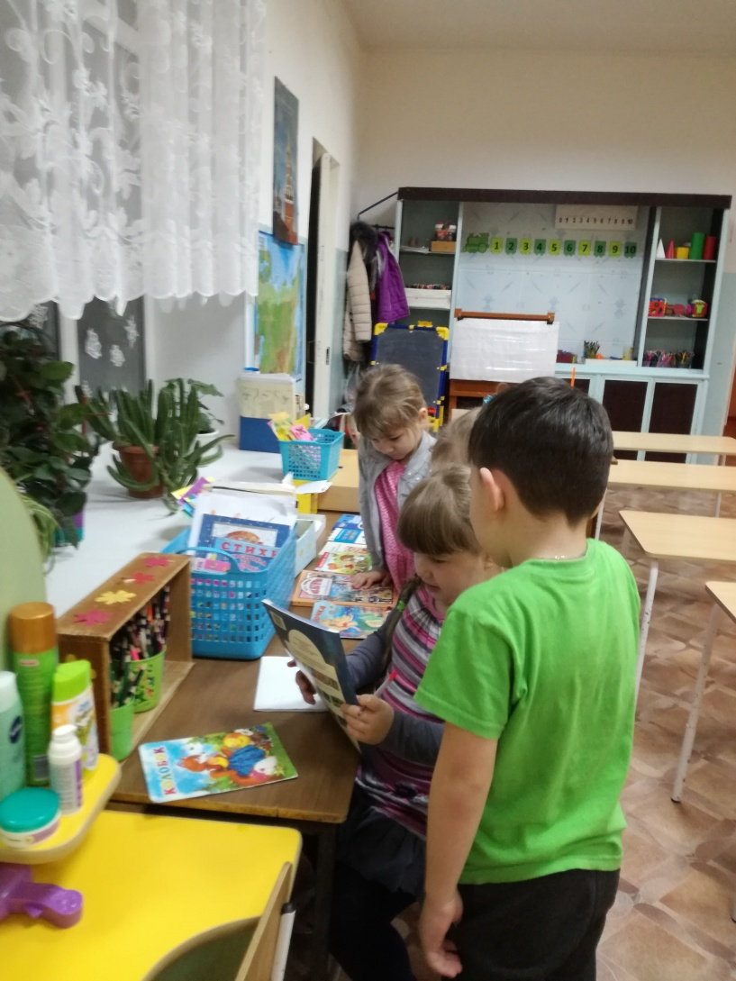
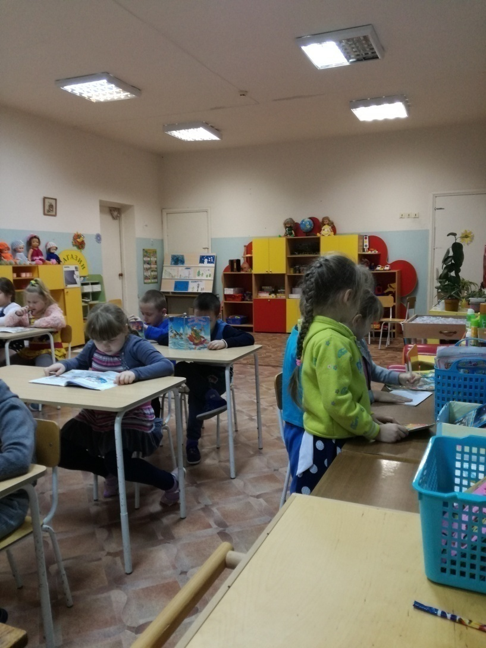
Сюжетно – ролевая игра «Библиотека»

Slide 10
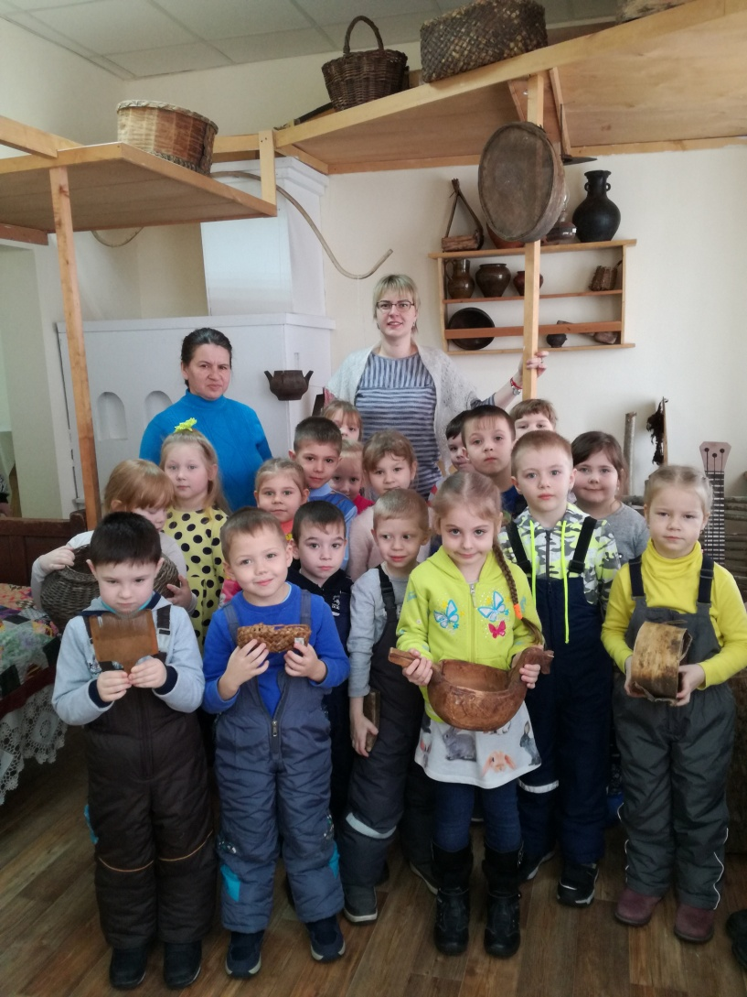
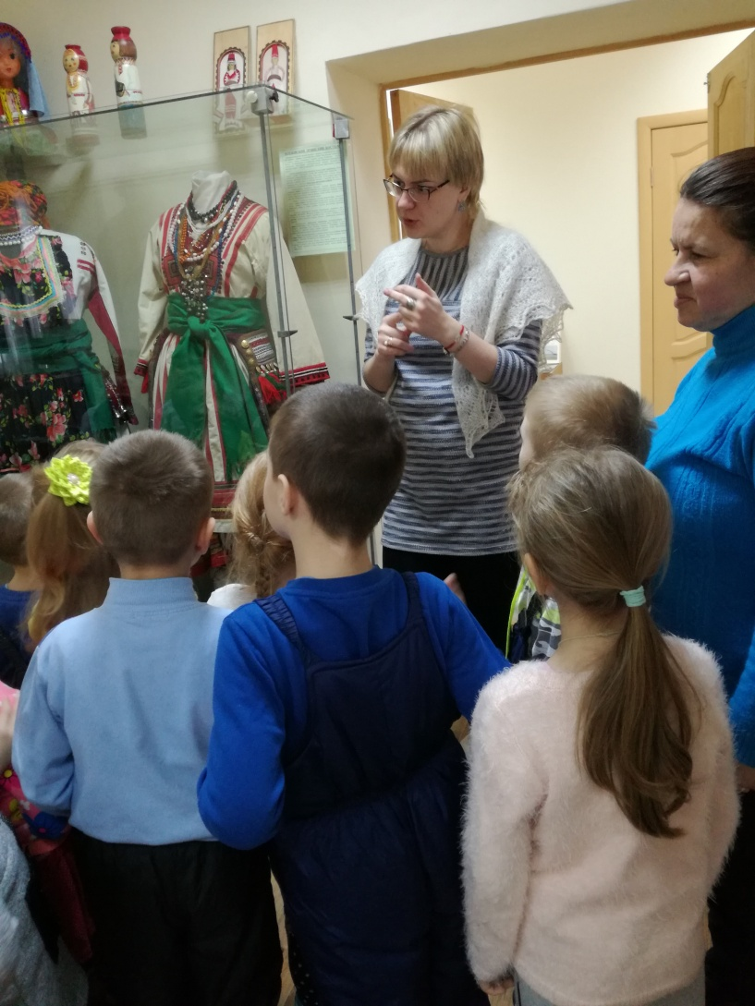
Экскурсия в музей – знакомимся с профессией экскурсовода

Slide 11
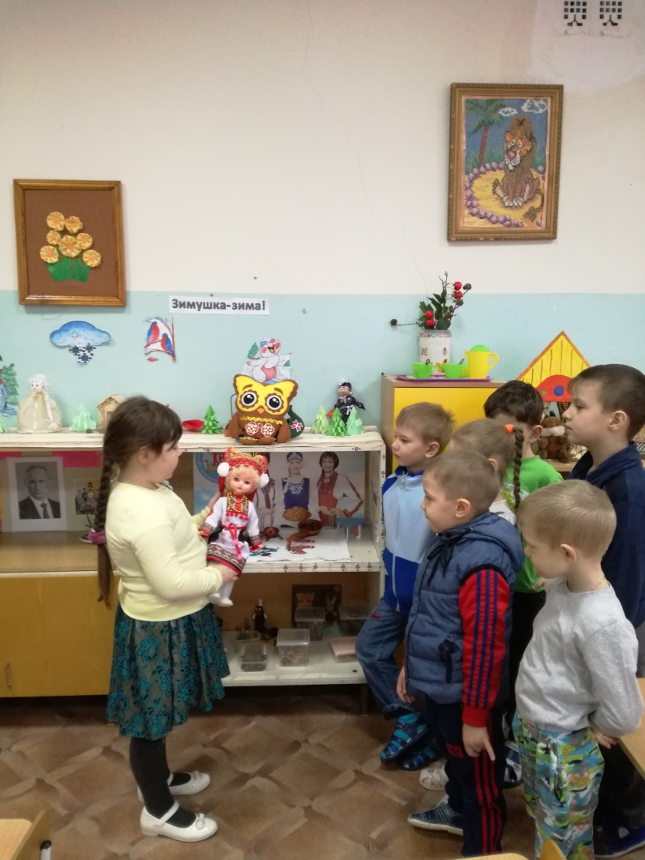
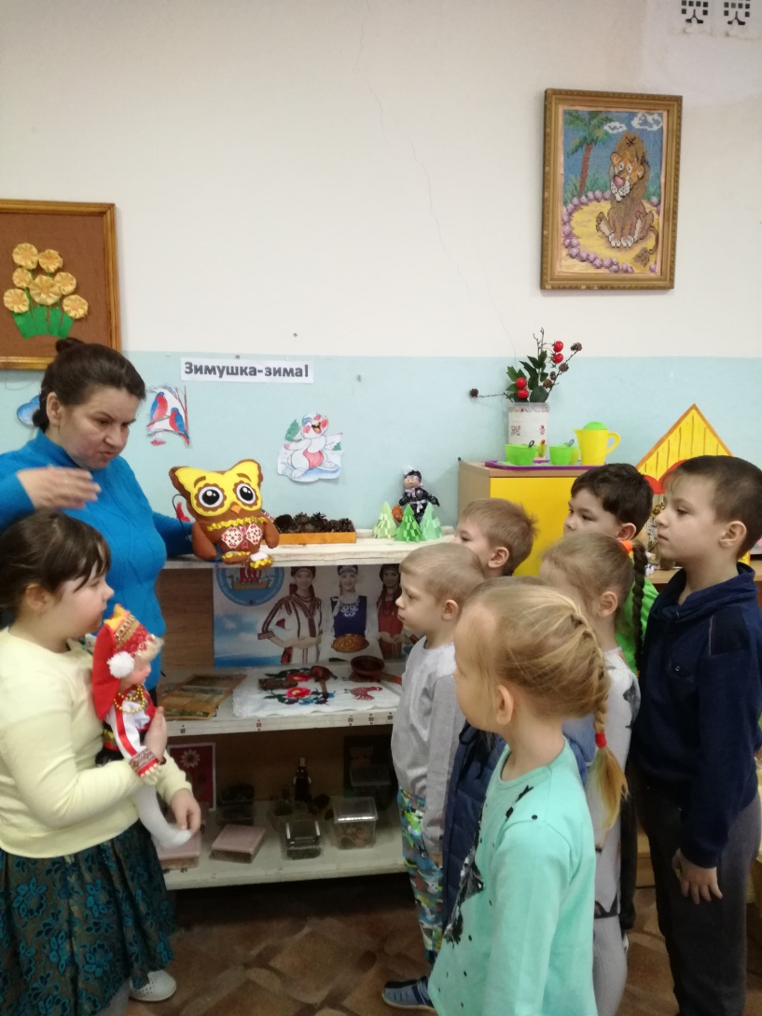
Сюжетно-ролевая игра «Музей»

Slide 12
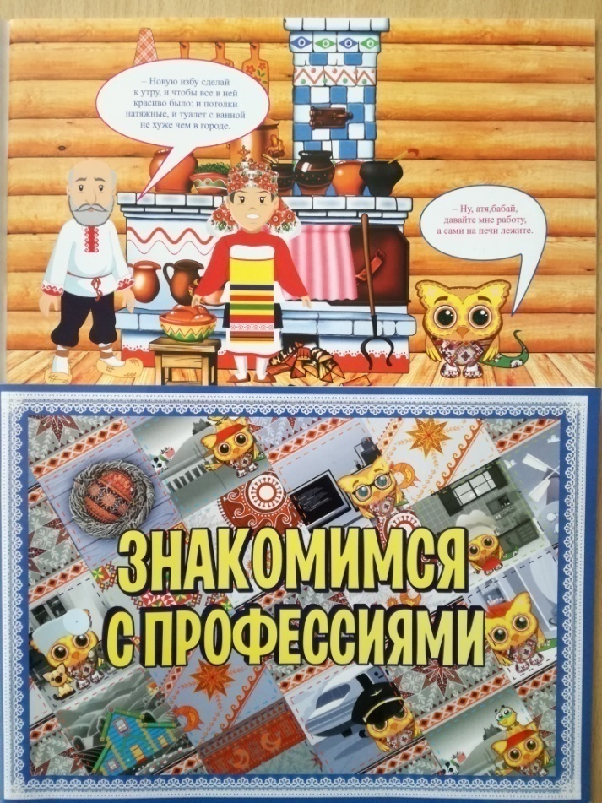
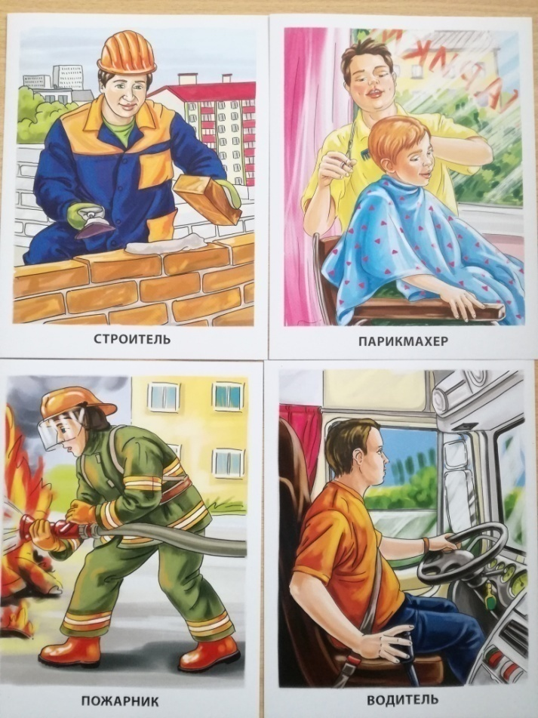
Изучаем профессии в группе, используя:
Рабочие тетради
Дидактический материал

Slide 13
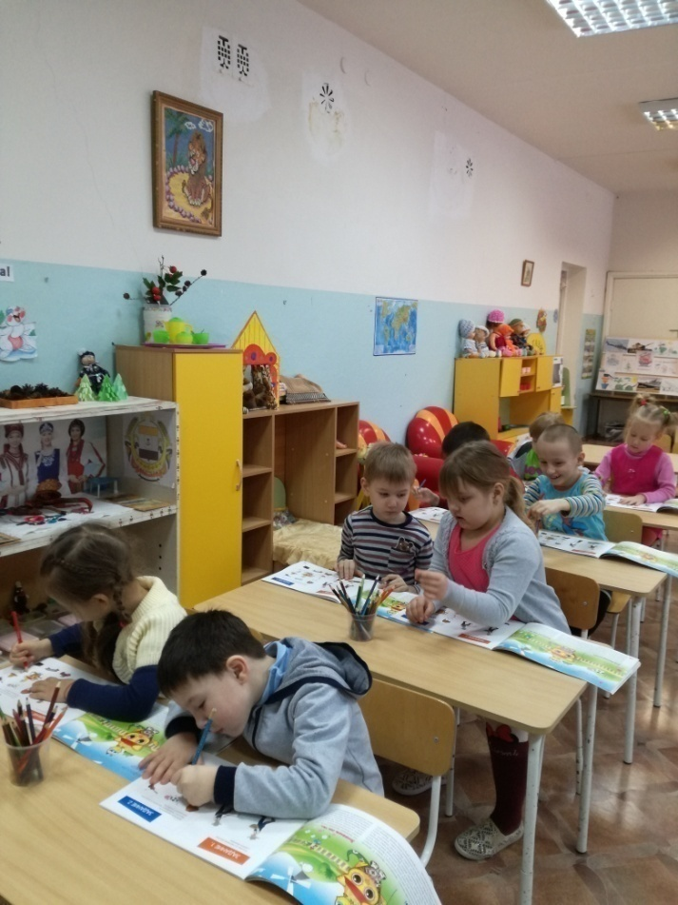
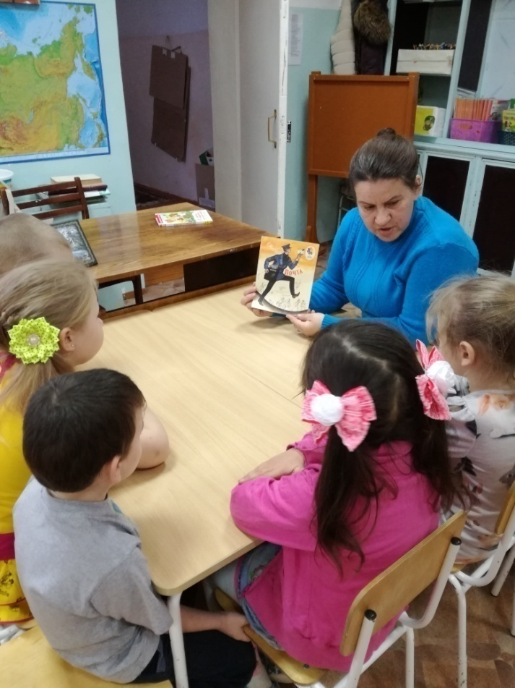
Работаем в тетрадях
Читаем книги

Slide 14
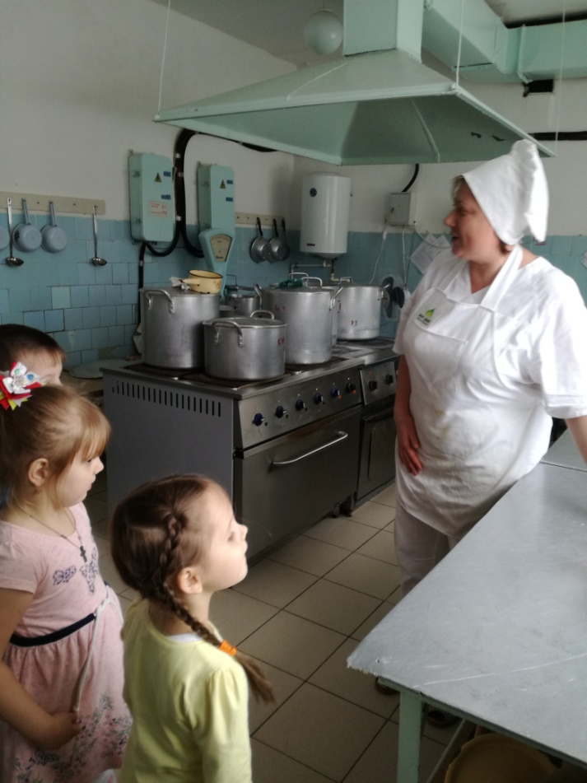
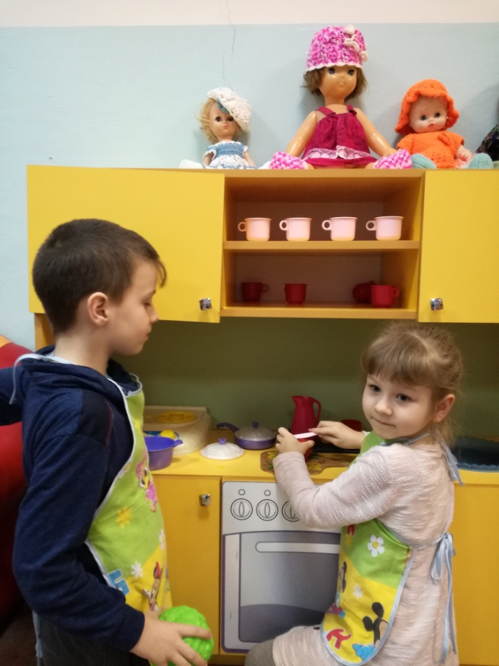
Знакомимся с профессией - повар
Экскурсия на кухню
Сюжетно-ролевая игра «Кухня»

Slide 15
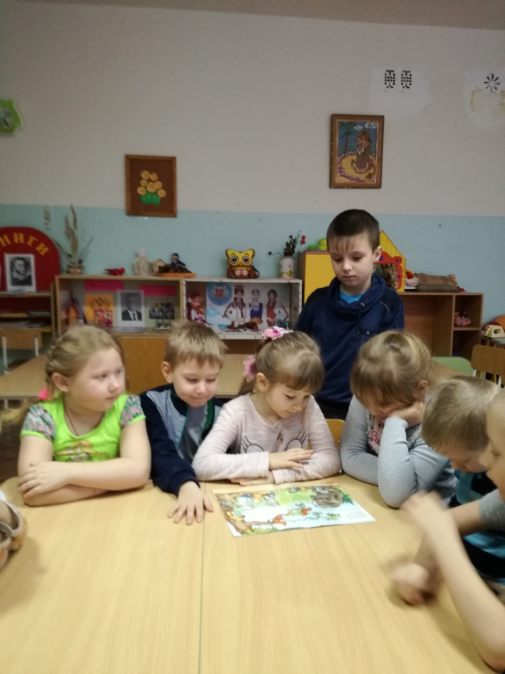
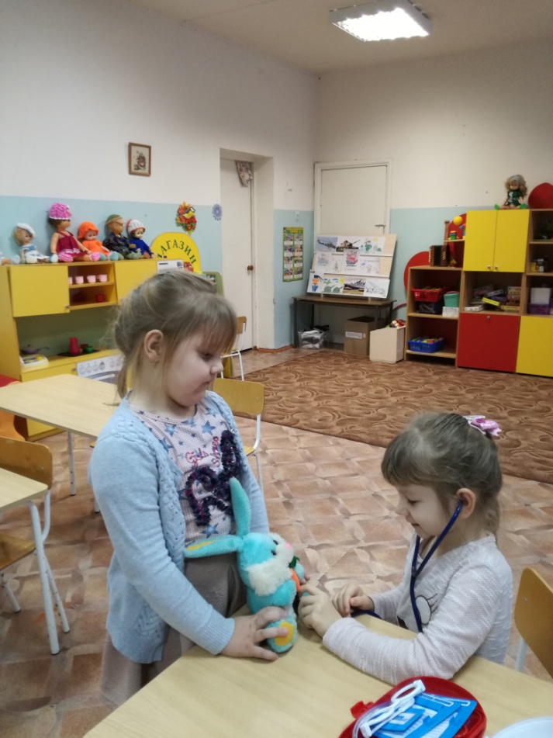
Профессия «Ветеринар»
Рассказываем «Айболит»
Лечим зверей

Slide 16
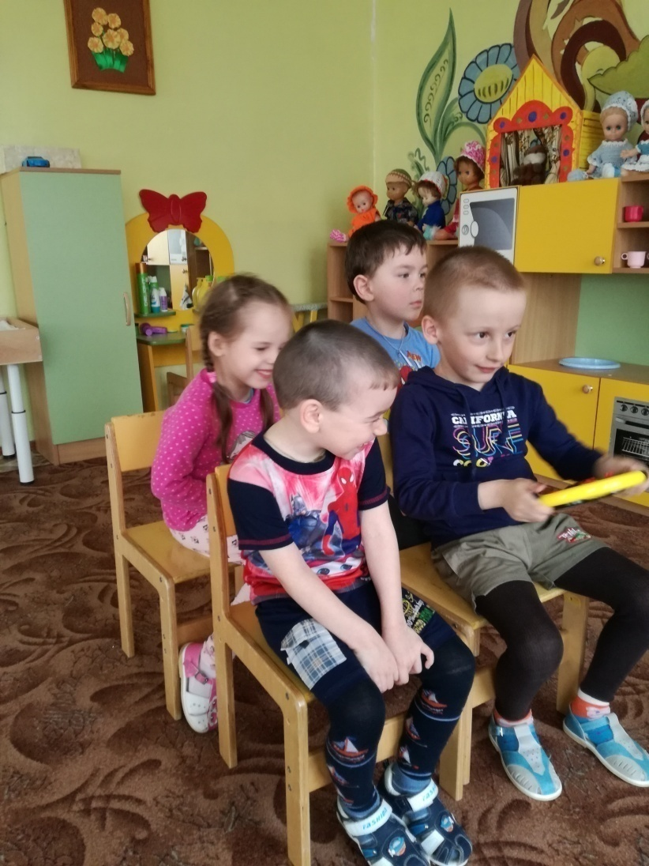
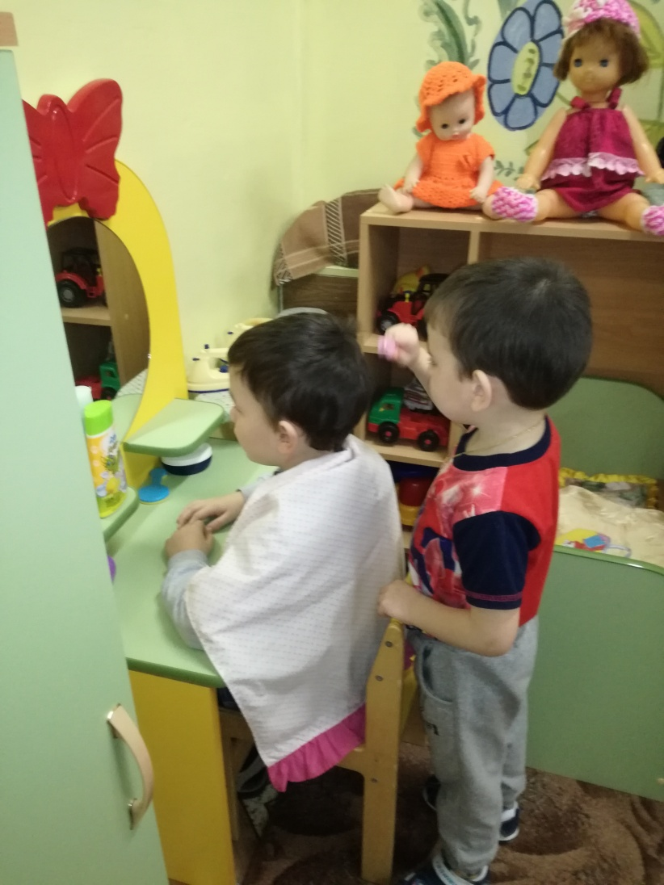
Водитель
Парикмахер

Slide 17
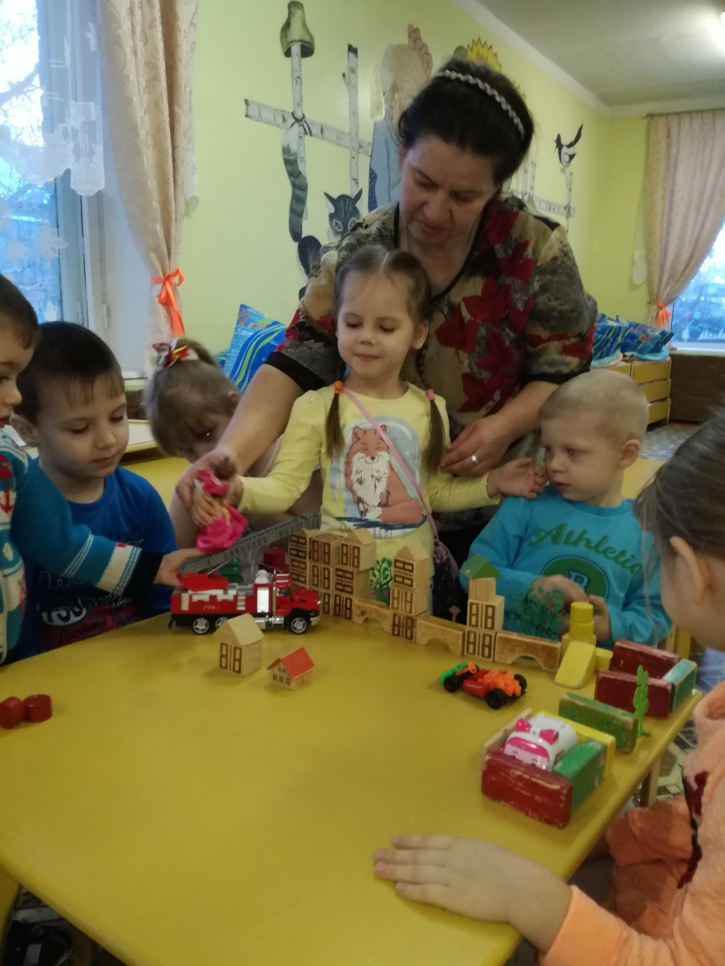
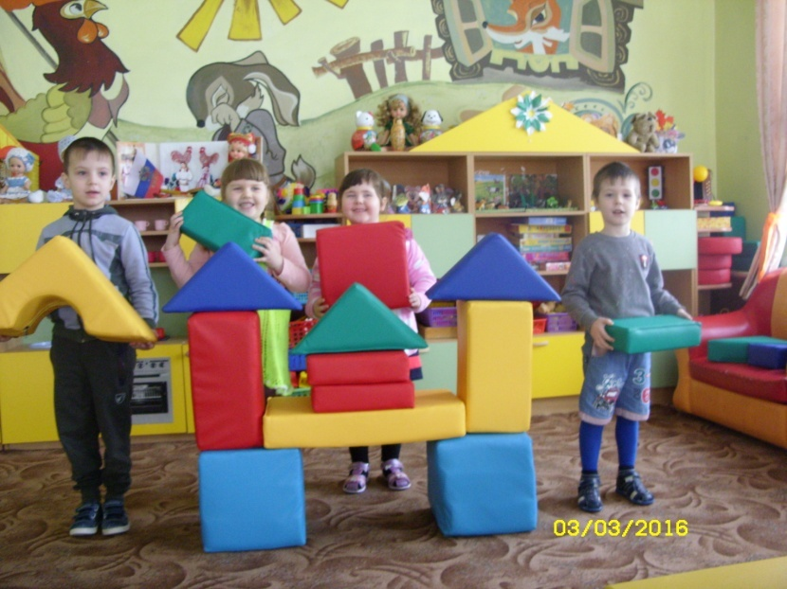
Пожарный
Строитель

Slide 18
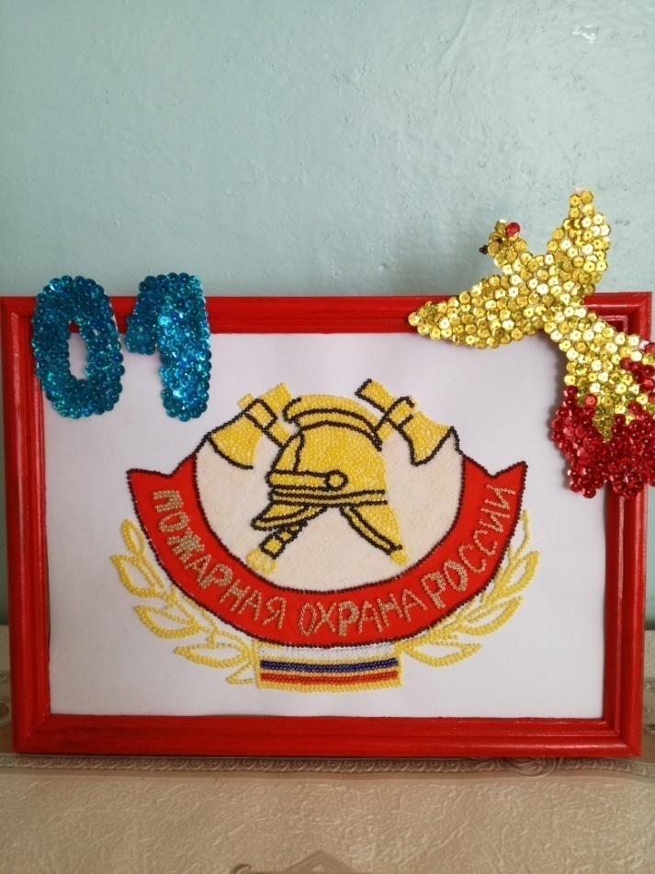
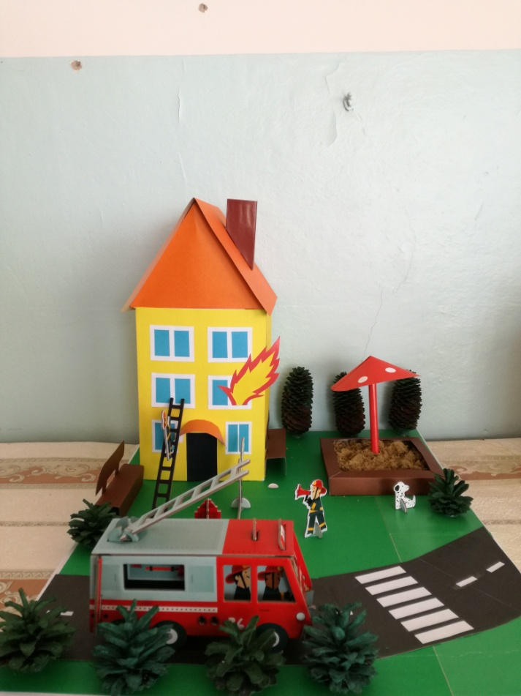
Привлекаем родителей
Конкурс «Неопалимая купина»

Slide 19

Результат
У детей появилось представление о востребованных в обществе профессиях.
Дети мотивированы на самостоятельное знакомство с рядом профессий.
Речевая деятельность детей и их словарный запас значительно расширены.
Родители активно помогают в воспитании и профориентационном сопровождении детей.
С помощью Куйгорожа дети знакомятся с рядом профессий, приобщаются к культуре мордовского народа.

